Slide 1
The time (2) الوَقْت
Dr. Ehab Atta

Slide 3
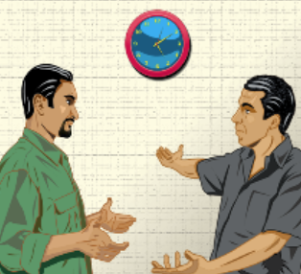
النَّصُّ الأَوَّل مَوْعِدُ المَسْرَحِيَّة

Slide 5
كَم السَّاعَةُ الآنَ يَا عُمَر؟
الخَامِسَةُ وَعَشْرِ دَقَائِق.
لِمَاذَا تَسْأَل؟

Slide 6
هَلْ نَسِيتَ مَوْعِد المَسْرَحِيَّة؟
مَتَى سَتَبْدَأ؟

Slide 7
فِي السَّاعَةِ السَّادِسَة وَالنِّصْف.
حَسَنٌ. يَجِبُ أَنْ نَكُونَ هُنَاكَ قَبْلَ رُبْعِ سَاعَة.

Slide 8
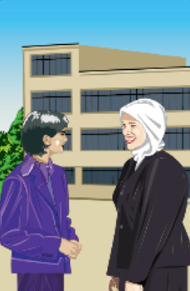
النَّصُّ الثَّانِي مَوْعِد فِي المَطْعَم

Slide 9
لِمَاذَا تَأَخَّرْتِ؟
أَنَا أَنْتَظِرُ هُنَا مُنْذُ عِشْرِينَ دَقِيقَة
كُنْتُ مَشْغُولَةً جِدًّا،
وَالطَّرِيق مُزْدَحِم

Slide 10
أَيْنَ سَنَتَنَاوَلُ الغَدَاء؟
فِي المَطْعَم اللُّبْنَانِيّ.
حَجَزْتُ طَاوِلَةً لِشَخْصَيْن

Slide 11
رَائِع.
يَجِبُ أَنْ نَذْهَبَ بِسُرْعَةٍ، لِأَنِّي سَأَعُودُ إِلَى العَمَلِ بَعْدَ سَاعَة.

